Slide 1

107年專題製作 智慧機上盒研製與應用
修平科技大學 電機工程系
組別：第23組
指導老師：林振漢老師
組員：吳俊毅
林柏勝
中華民國：107年04月03日

Slide 2



目錄
1.前言
2.智慧機上盒的運用
3.元件
4.專題流程圖
電機工程系 5.工作區域展示圖
6.專題時間表
7. 參考資料

Slide 3
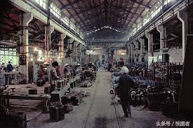

前言
現今已邁入了工業4.0的行業中，所謂工業4.0是指製造技術自動化和數據交換趨勢的名稱，其包括網路物理系統，物聯網，雲端計算以其認知計算，也被稱為第四次工業革命，其中促進了智慧工廠這一概念，在智慧工廠中，所有的設備皆用互聯網連接，可以互相通信以及與端監控。
而以台灣來說，台灣大多都是中小型企業，儘管又辦法讓工廠進行自動化生產，卻無法有效的收集其資料以及保存，這個時候智慧機上盒就可以給予這些中小企業非常大的幫助。

Slide 4
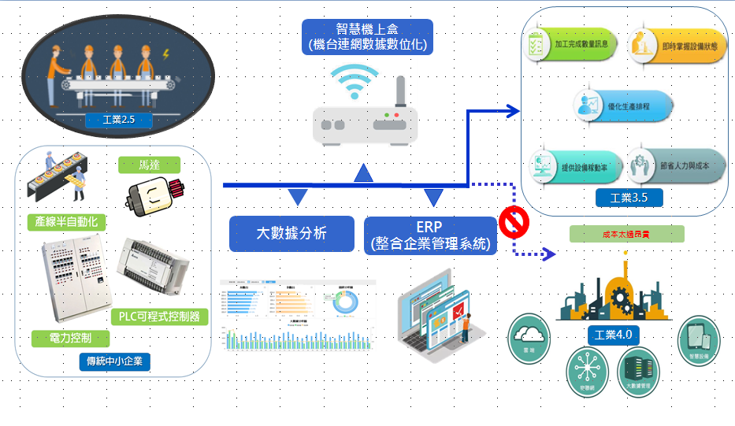
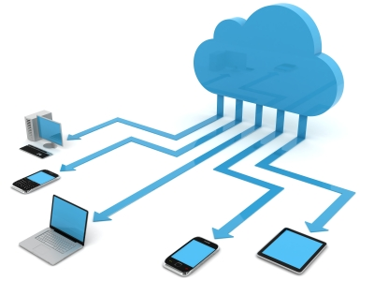
智慧機上盒運用
現今台灣的企業還是以中小企業為主，如果運用到智慧型要考量軟硬體設備與資通信系統整合，所以本作品智慧機上盒於體積的優勢，在各個機台上裝設感應器，可依照需求有所改變，即可直接從感測器擷取資料，無論何時何地都可透過專用軟體介面，掌握產線機台稼動率與能源耗損等運作情況，將即時資料傳送至雲端平台，讓外部電腦或手可以即時連接，監控此一系統。

Slide 5
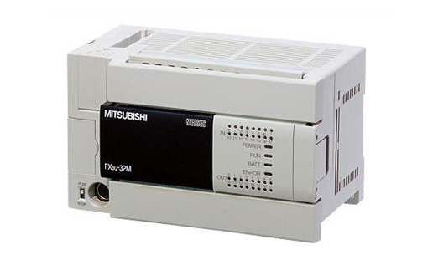
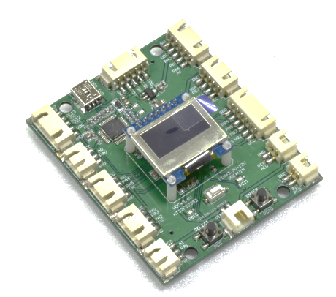
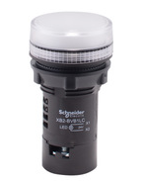
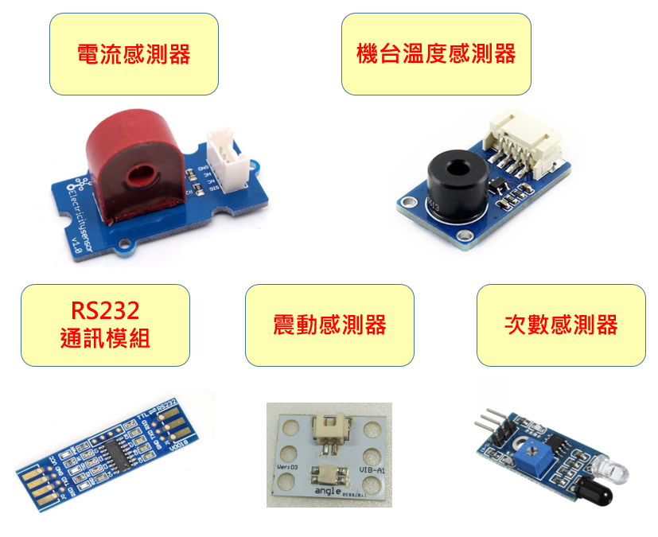
元件示意圖
PLC
指示燈
HT32F52352
電路實體圖
電流感測器
機台溫度感測器
通訊模組
震動感測器
次數感測器

Slide 6
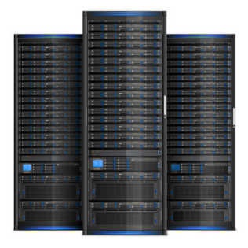

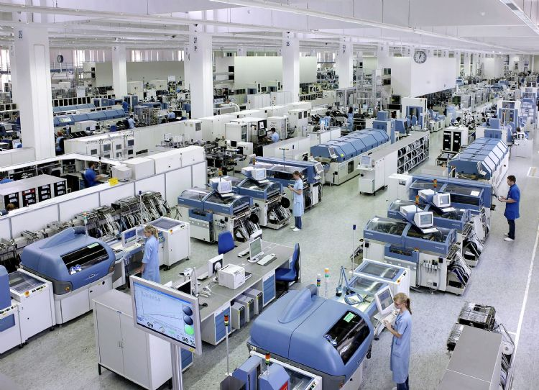
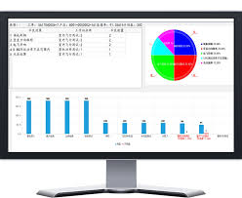
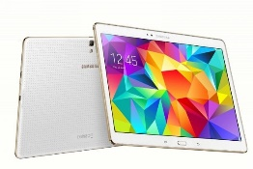


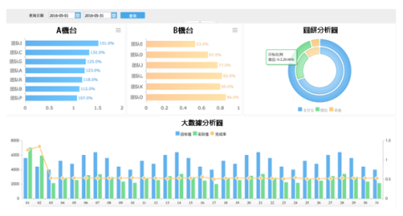
專題架構圖
公司伺服主機
(公有雲或私有雲)
實際工廠示意圖
企業ERP管理系統
工廠外出人員、行銷業務
生產可視化
(生產看板、行動裝置)

Slide 7
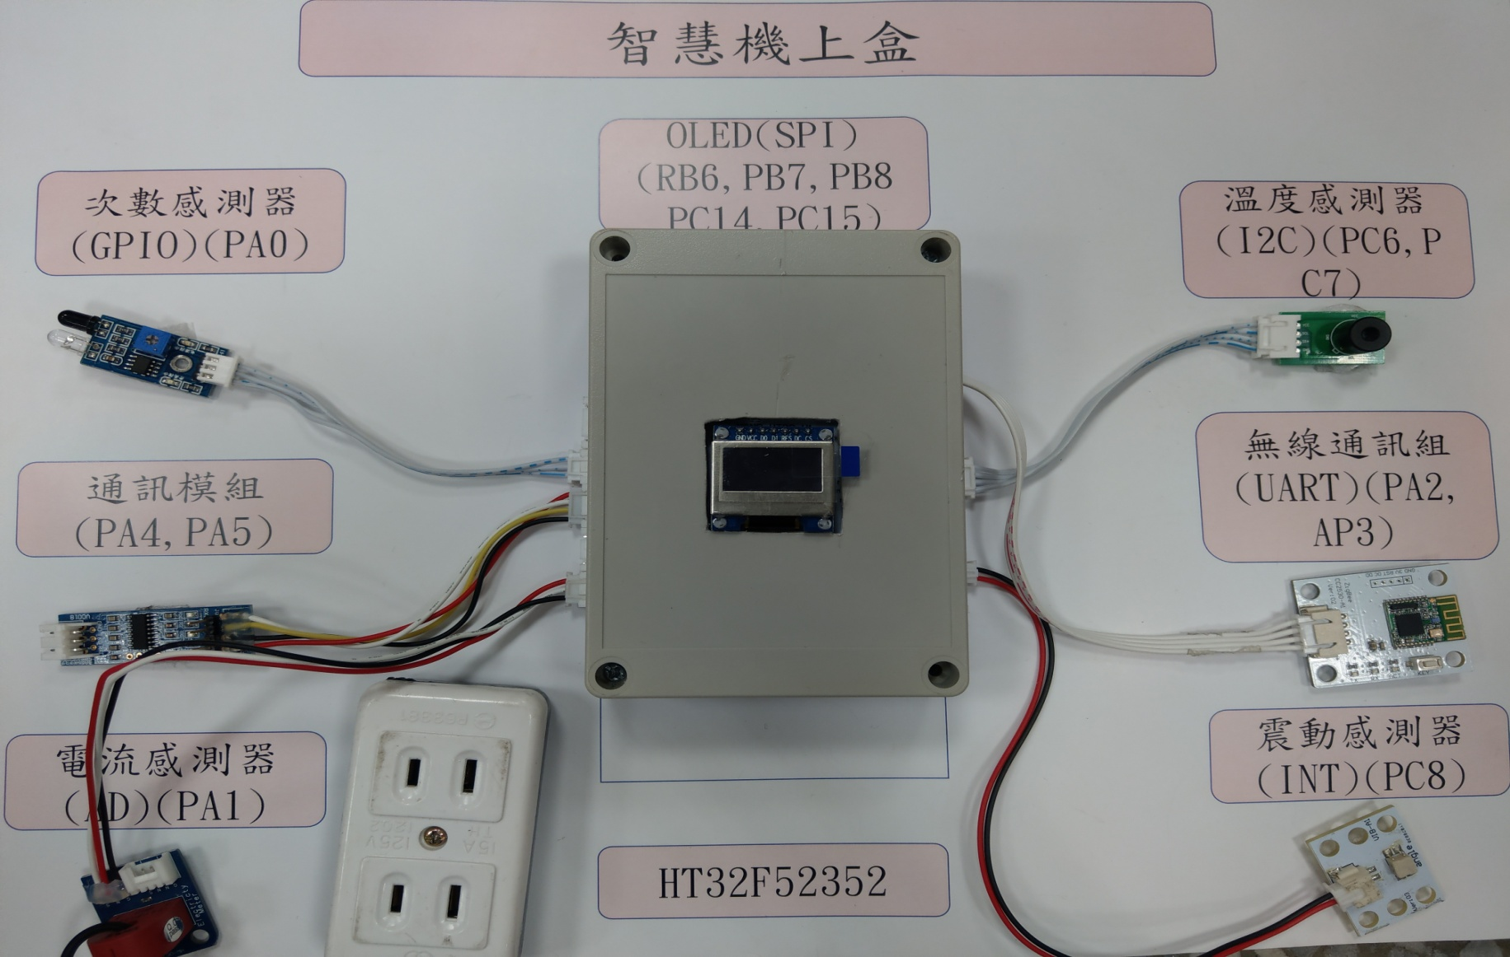
工作區域展示圖
左圖為智慧機上盒所使用到的各種感測元件，為了方便各位能夠清楚知道我們是使用何種感測器以及看到其運作方式，我們將智慧機上盒設計成方便他人觀看的樣子進行呈現。

Slide 8
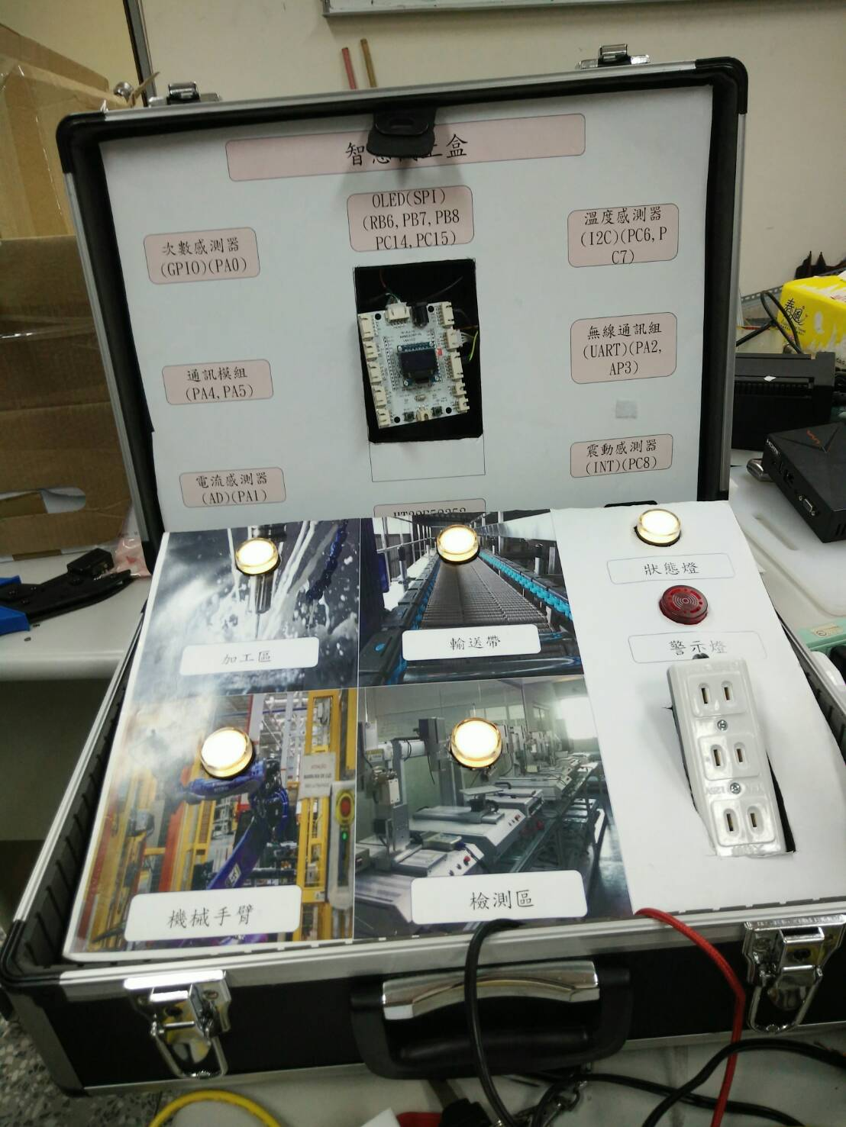
實體展示圖

Slide 9
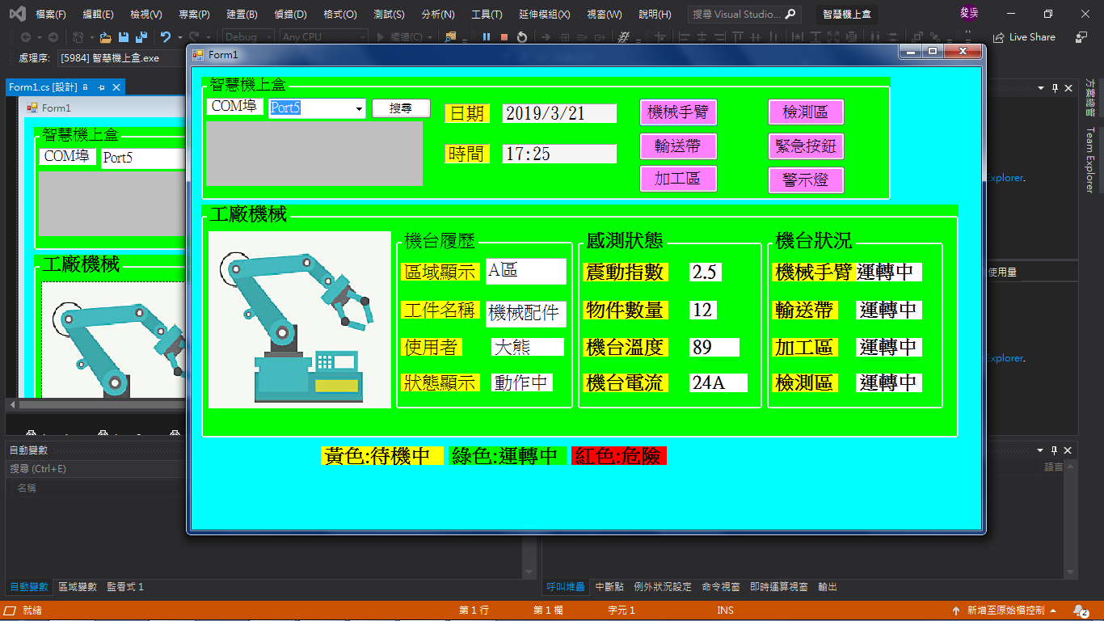
C#管理者介面示意圖

Slide 10
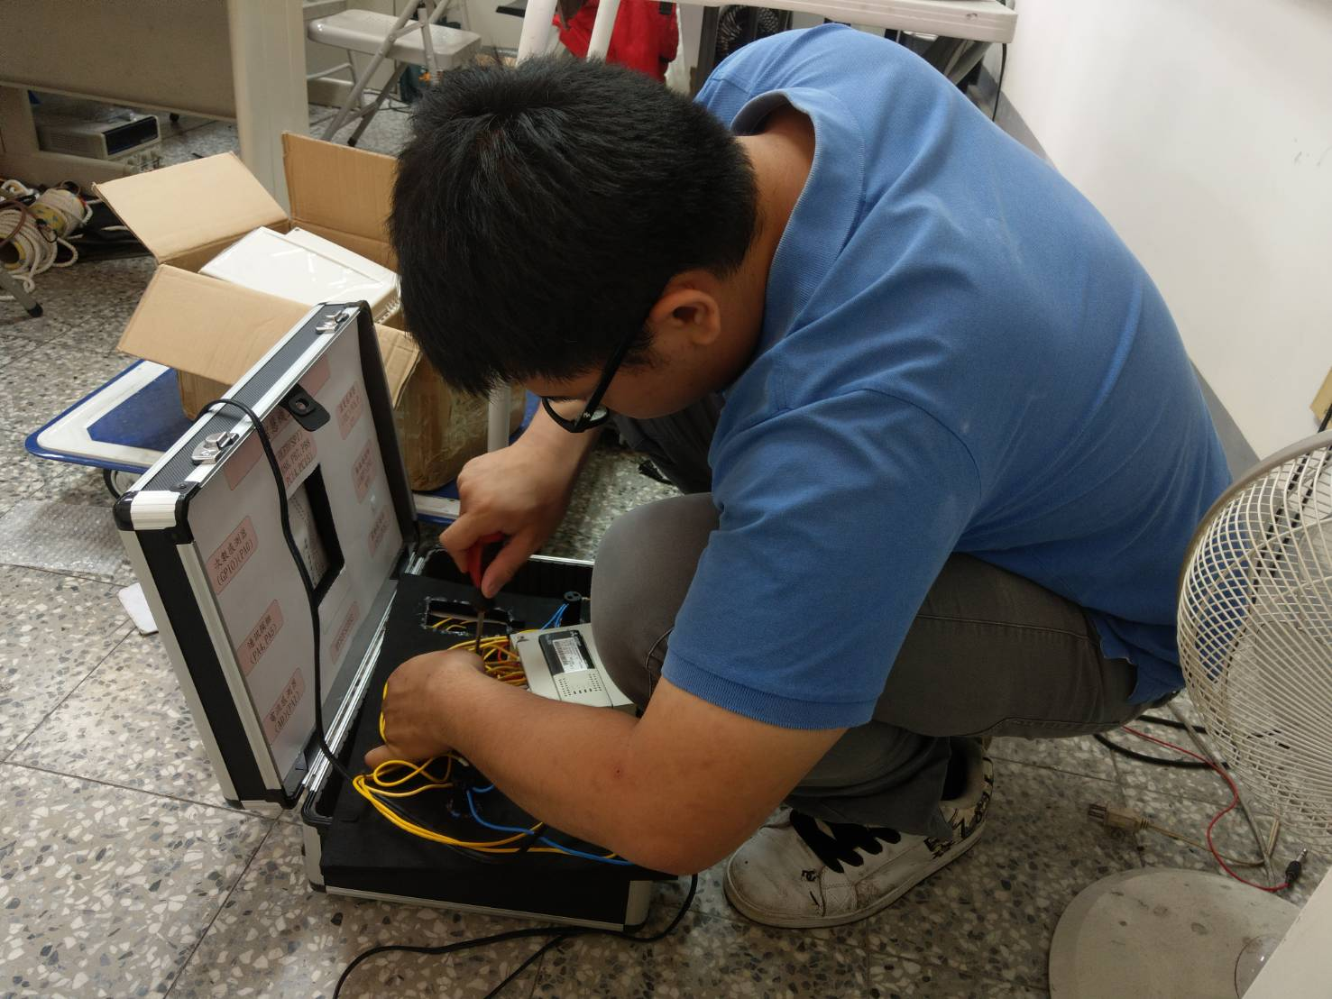
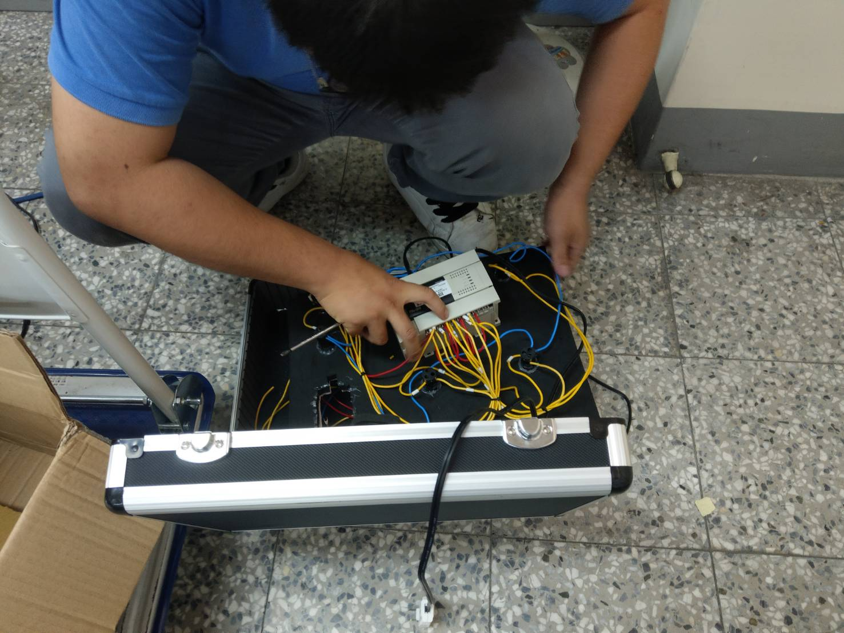
製作過程示意圖

Slide 11
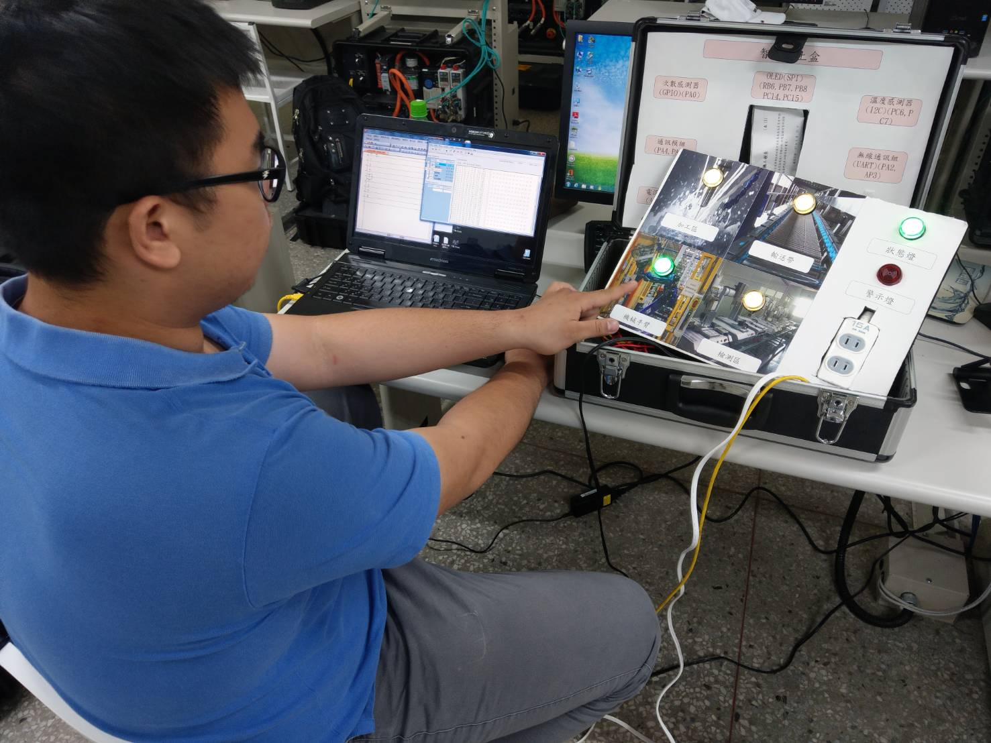
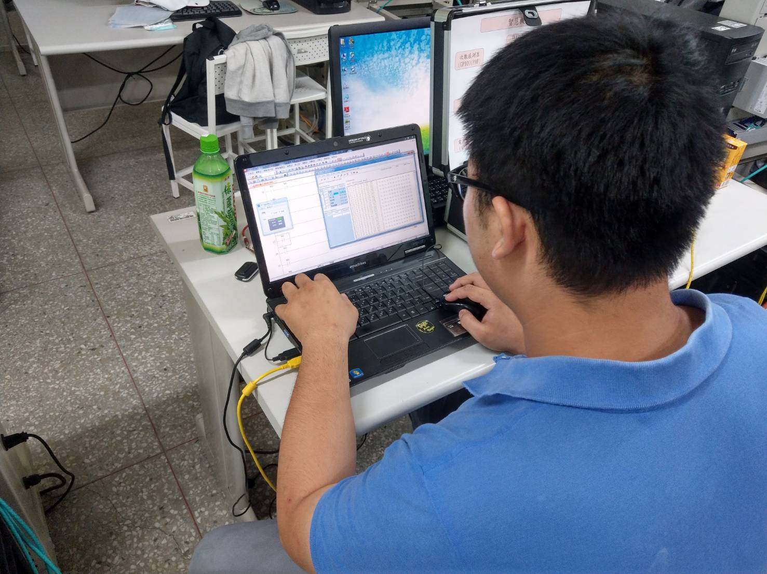
實際操作示意圖

Slide 12
專題時間表
時間 內容 | 9月 | 10月 | 11月 | 12月 | 1月 | 2月 | 3月 | 4月 | 5月
專題構想
資料查詢
資料整理
材料購買
專題製作

Slide 13
參考資料
https://www.youtube.com/watch?v=RaCZpgNNPXc
https://www.google.com/search?hl=en&source=hp&ei=YT-kXPWBEITu8wXL4ovoAQ&q

Slide 14
報告結束
謝謝各位老師聆聽

